Slide 1
BILANČNÍ TISKOVÁ KONFERENCE 29. ledna 2014
MV – generální ředitelství HZS ČR

Slide 2
SEKCE IZS A OPERAČNÍHO ŘÍZENÍ
plk. Ing. František Zadina

Slide 3
UDÁLOSTI SE ZÁSAHEM JEDNOTEK POŽÁRNÍ OCHRANY
Druh události | 2012 | 2013 | Tendence | Porovnání proti roku 2012
Požáry s účastí JPO | 19 908 | 16 563 |  | o 16,8 % méně
Dopravní nehody | 18 910 | 19 023 |  | o 0,6 % více
Úniky nebezpečných látek - z toho „ropných produktů“ | 5 106 3 990 | 5 253 4 107 |  | o 2,9 % více o 2,9 % více
Technické havárie | 52 084 | 63 596 |  | o 22,1 % více
Radiační havárie a nehody | 1 | 1 |  | srovnatelné
Ostatní mimořádné události | 67 | 8 |  | o 88,1 % méně
Plané poplachy | 7 909 | 7 837 |  | o 0,9 % méně
UDÁLOSTI CELKEM | 103 985 | 112 281 |  | o 8 % více

Slide 4
PODÍL NA CELKOVÉM POČTU UDÁLOSTÍ V ROCE 2013

Slide 5
TÍSŇOVÁ VOLÁNÍ NA LINKY 112 a 150
LTV 112 - 3 538 210 volání
LTV 150 (12,5%) - 442 389 volání
mimo TCTV - 0 volání
∑ _{112a150} = 3 980 599 volání (- 2,9 %)
oproti roku 2012
3,9

Slide 6
POČTY JEDNOTEK PO V ROCE 2013
Druh JPO | P o č e t
 | JPO | hasičů
HZS krajů | 241 | 6 480
HZS podniků | 80 | 2 429
SDH podniků (-12 %) | 151 | 1 359
SDH obcí – JPO II | 232 | 2 904
SDH obcí – JPO III | 1 330 | 16 668
SDH obcí – JPO V | 5 568 | 50 122
VHJ | 18 | 471
CELKEM (-1,4 %) | 7 620 | 80 433

Slide 7
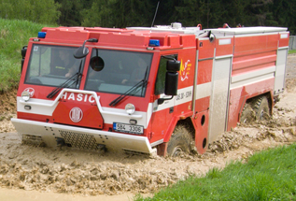
VÝJEZDY JEDNOTEK PO V ROCE 2013
Výjezdů jednotek PO bylo evidováno 158.476 …. + 12,7 %
každé 3 min. a 19 s vyjížděla jednotka PO
Součinnost se složkami IZS proběhla v 98.355 případech …. - 0,12 %
každých 5 min. a 21 s zasahovaly
složky IZS
Zraněno bylo 435 hasičů (- 4,2 %):
- 316 profesionálních hasičů (- 16)
- 119 dobrovolných hasičů (- 3)

Slide 8
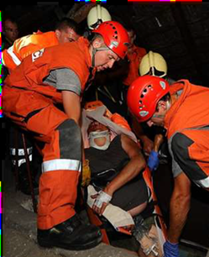
ZACHRÁNĚNÉ LIDSKÉ ŽIVOTY V ROCE 2013
Jednotky požární ochrany bezprostředně zachránily nebo evakuovaly z ohrožených prostor 47.708 osob.
Každých 11 min byla zachráněna nebo
evakuována osoba z ohrožených prostor.
Při zásazích JPO manipulovaly
s 2.157 usmrcenými osobami (- 97)
Předlékařská pomoc byla poskytnuta
19.701 zraněným osobám (+ 914)

Slide 9
ŠKODY NA MAJETKU A UCHRÁNĚNÉ HODNOTY PŘI POŽÁRECH 2005 – 2013
Požáry v roce 2013 způsobily škody za 2,402 mld. Kč.
Hasiči před požáry uchránili hodnoty za 13,34 mld. Kč.
Uchráněné hodnoty (mil. Kč)
Škody (mil. Kč)

Slide 10
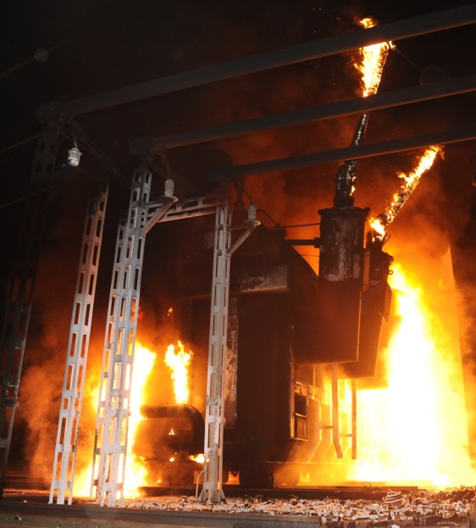
NEJVĚTŠÍ POŽÁRY 2013 (se škodou 50 mil. Kč a vyšší)
09.01. Sklad elektroniky v budově průmyslového areálu bývalého podniku SVIT, Zlín. Příčina: vznícení hořlavin od zářivkového tělesa.
Škoda: 398 551 000 Kč. Zraněny: 4 osoby.
29.04. Čtyřpodlažní dům, Praha 1 – Divadelní ulice. Příčina: výbuch plynu po úniku z plynového řádu. Škoda: 100 000 000 Kč. Zraněno: 43 osob.
Zachráněny: 2 osoby. Evakuováno: 230 osob.
18.06. Trafostanice firmy ČEPS a.s., Praha – Šeberov.
Příčina: technická závada. Škoda: 100 000 000 Kč.
26.10. Obytný dům, Kadaň, okr. Chomutov.
Příčina: nedbalost při izolačních pracích na střeše.
Škoda: 50 000 000 Kč. Evakuováno: 100 osob.
27.12. Skladová a výrobní hala firmy ELMO-PLAST a.s., Alojzov, okr. Prostějov. Příčina: v šetření. Škoda: 69 580 000 Kč.

Slide 11
ČINNOSTI ZÁCHRANNÉHO ÚTVARU HZS ČR ZA ROK 2013
Celkový počet zásahů 76
Průměrná doba zásahu 11 hod
Průměrně najetých km na zásah 1 421,5 km
Nejvýznamnější zásahy:
Převoz zabaveného lihu Stojčín (1 mil. litrů)
Sněhová kalamita v únoru 2013 (vyprošťování techniky, ...)
Odstraňování sutin po výbuchu plynu ve Frenštátě pod Radhoštěm
Povodně 2013 – 11 x demolice, čerpání, zásobování, ...
Podpůrné činnosti ve prospěch HZS, PČR, obcí ČR:
Demolice = 2; Zemní práce = 11; Podpora cvičení IZS = 8
Ostatní činnosti (přepravy nadrozměrných nákladů) = 76
Celkem odpracováno v rámci demolic a zemních prací 2 000 hod.

Slide 12
POVODNĚ 2013
Povodně probíhaly v červnu a červenci 2013 (971 obcí)
Vláda ČR vyhlásila pro sedm krajů nouzový stav (SCK, JCK, PLK, ÚLK, LIK, KHK, Hl.m.Praha).
Přijato bylo 51.100 hovorů LTV 112 a 150.
Evidováno bylo 22.153 zásahů (5 x trhací práce, z toho 1 x ponton, 1 x most, 3 x zprůchodňování vodních toků).
zasahovalo celkem 19.435 hasičů z 2.073 jednotek PO, z toho 4.531 příslušníků HZS krajů a 14.904 hasičů zejména SDH obcí.

Slide 13
zraněno bylo 59 hasičů (20 HZS, 39 SDH).
evakuováno bylo 26.438 osob, z toho bylo (řízeně) hasiči 8.003 osob a PČR 12.513 osob (zbytek samovolně).
Bezprostředně zachráněno bylo 618 osob.
V souvislosti s povodní došlo k úmrtí 15 osob
105 800 protipovodňových pytlů (58 plniček)
1 310 lehátek
7 668 litrů SAVA
3 532 vysoušečů (3 341 kondenzačních a 191 tepelných)
+ 786 kondenzačních ze SSHR
92 ks čerpadel (plovoucí a kalová)

Slide 14
INTEGROVANÉ OPERAČNÍ PROGRAMY NA POŘÍZENÍ TECHNIKY PRO HZS ČR
„Živelní pohroma“ (300 mil. Kč) = realizováno
11 komodit (evakuační autobusy, nakladače, technické kontejnery, NK, jeřáb, zemní stroje, čluny, souprava tahače, PA, brodilky)
„Zvýšení kvality“ (700 mil. Kč) = realizováno
5 komodit (výšková technika, CAS 20, CAS 30, VA, TA)
„Efektivní zásah“ (255 mil. Kč) = vyhlášeno 9.12.
27 komodit (DT, protichemické oděvy, DA, VA, UA, SxS, termokamery, sací bagr, tankovací kontejner, statické zabezpečení budov, IDR, pračky a sušičky, těžké vyprošť. sady, polní kuchyně, spektrometry, radiometry …)
„Velký projekt“ (1 425 mil. Kč) = připravuje se
Technika na řízení zásahu, technika pro záchranné práce, prostředky humanitárního přežití obyvatelstva, technika pro likvidační práce
„2014+“ = je formulován

Slide 15
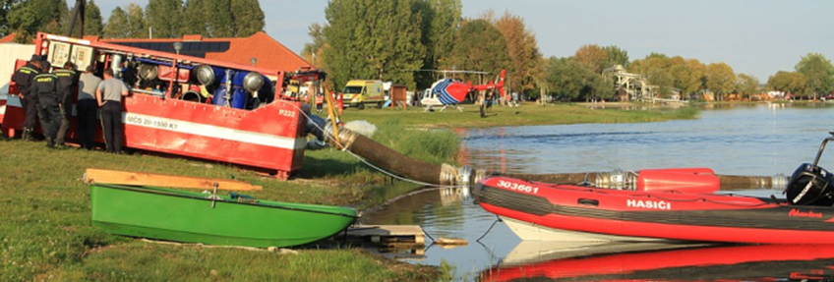
CVIČENÍ HZS ČR V ROCE 2013
V roce 2013 proběhlo celkem 730 prověřovacích a 709 taktických cvičení, většina z nich ve spolupráci s dalšími složkami integrovaného záchranného systému.

Slide 16
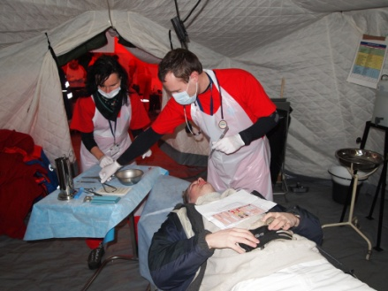
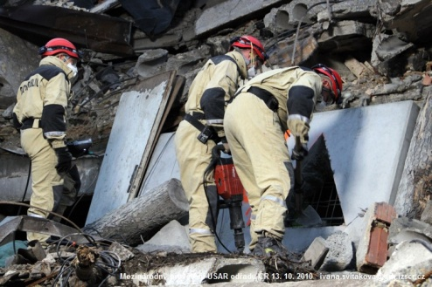
ÚČAST ODŘADŮ MV-GŘ HZS ČR NA MEZINÁRODNÍCH CVIČENÍCH
1. Evropská cvičení modulů COy
Cvičení MODEX Falck Dánsko
24. – 29. ledna 2013, Tinglev Dánsko
Modul Předsunutá zdravotnická jednotka (Traumateam ČR)
Cvičení MODEX Falck Bulharsko
20. – 27. 3. 2013, Montana Bulharsko
Střední USAR odřad HZS Moravskoslezského kraje, kynologové a lékař
2. Cvičení USAR týmu pod záštitou OSN – INSARAG
Cvičení POLEX 2013
23.-26.4.2013, Pstraže, Polsko
Střední USAR odřad HZS hl. m. Prahy, kynologové a lékař
Notes:
Cíl cvičení: vyslání modulu na mezinárodní záchrannou operaci při simulovaném zemětřesení, široká mezinárodní účast (týmy z Velké Británie, Islandu, Slovinsko, Estonsko, mezinárodní koordinátoři a pozorovatelé), složité podmínky pro přepravu, soběstačnost, …

Slide 17
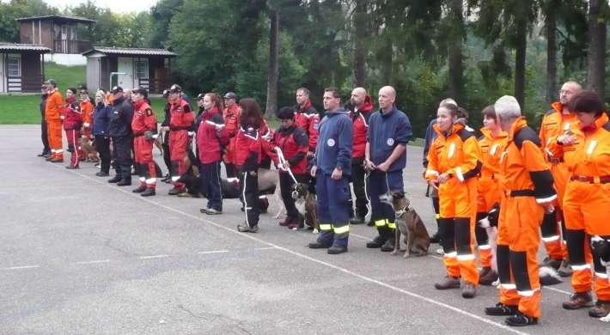
KYNOLOGIE V IZS
IX. Mistrovství ČR záchranných psů, psovodů složek IZS
Místo: 13. – 15. 9. 2013, Prostějov
Pořadatel: Záchranná brigáda kynologů JmK, na organizaci spolupracoval HZS OL a MV-GŘ HZS ČR
Účastníci: 11 kynologických týmů, z toho 1 ze Spolkové republiky Německo (THW Turgau)
1 noční a 1 denní nasazení, kynologický tým měl v přiděleném prostoru nalézt v časovém limitu daný počet figurantů
Umístění:
1. místo SH ČMS
2. místo ZBK JmK,
3. místo SZBK ČR
……. 6. místo HZS ČR

Slide 18
10. výročí založení záchranářské kynologie v IZS
Místo: 26. 7. 2013, areál ZÚ HZS ČR ve Zbirohu
Účastníci: vrcholní představitelé všech subjektů sdružených v odborné kynologické komisi generálního ředitele HZS ČR
představitelé záchranných a bezpečnostních sborů, zástupců jednotlivých nevládních organizací, občanských sdružení a spolků, kteří se záchranářskou kynologií v rámci IZS dosud aktivně zabývají nebo v minulosti zabývali (celkem cca 80 osob)
Program:
statické ukázky vyhledávacích a vyprošťovacích prostředků – USAR Praha a Ostrava
dynamické ukázky přepravy kynologického týmu pomocí vrtulníku LS PČR a činnost kynologického týmu při vyhledání osob

Slide 19
MODULY CIVILNÍ OCHRANY EU
ČR od roku 2008 jsou pro mezinárodní záchranné operace přihlášeny moduly:
Vysokokapacitní odčerpávání vody (HCP).
Vyhledávání a záchranné práce ve městech ve středně těžkých podmínkách (MUSAR) a těžkých podmínkách (HUSAR).
Chemická, biologická, radiologická a jaderná detekce a odběr vzorků (CBRN).
Povodňové záchranné práce s pomocí člunů (FRB)
Předsunutá zdravotnická jednotka (AMP) – vybudován v 2012/2013

Slide 20
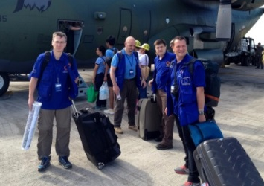
HUMANITÁRNÍ POMOC DO ZAHRANIČÍ
Finanční prostředky vyčleněny a rozděleny na poskytování humanitární pomoci za rok 2013 - 73 mil. Kč
Expertní pomoc: kpt. Ing. Miroslav Lukeš
Nigérie (srpen 2013)
vyslán jako člen koordinačního a vyhodnocovacího týmu Střediska pro koordinaci odezvy na mimořádné události Evropské Unie,
tým v postižené oblasti analyzoval povodňovou situaci v zemi a vyhodnocoval možnosti prevence proti účinkům povodní.
Filipíny (prosinec 2013)
vyslán jako člen zástupce velitele koordinačního a vyhodnocovacího týmu Střediska pro koordinaci odezvy na mimořádné události Evropské Unie,
tým v postižené oblasti vyhodnocoval situaci a koordinoval humanitární pomoc ze států EU.

Slide 21
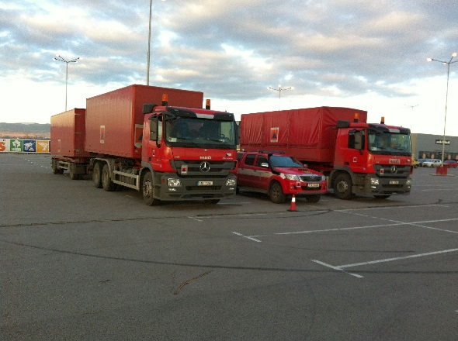
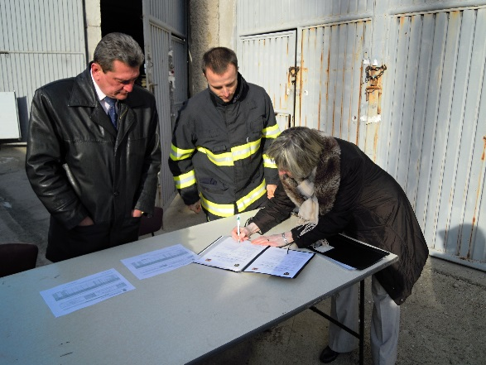
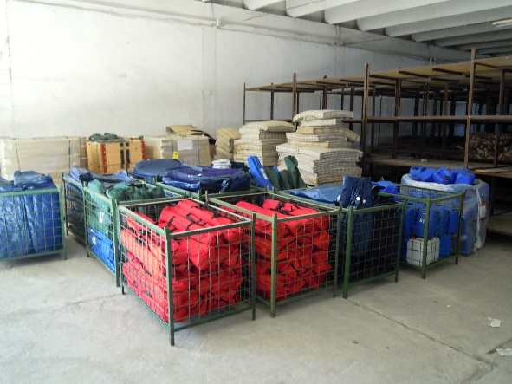
MATERIÁLNÍ HUMANITÁRNÍ POMOC
Bulharsko (prosinec 2013)
MV-GŘ HZS ČR realizovalo společně s MV - odborem azylové a migrační politiky materiální humanitární pomoc pro podporu azylovému systému Bulharské republiky, a to u příležitosti pracovní návštěvy místopředsedy vlády a ministra vnitra v Bulharsku ve dnech 9. – 10. prosince 2013,
hodnota materiální pomoci byla ve výši 2 mil. Kč a jednalo se o skládací kovová lehátka, nafukovací lehátka, přikrývky, ručníky, vaky na vodu a skládací židle,
materiální pomoc byla předána řediteli Ředitelství požární bezpečnosti a civilní ochrany MV Bulharské republiky dne 9. prosince 2013 v Sofii.

Slide 22
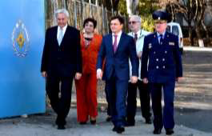
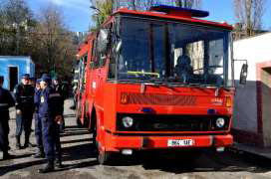
ROZVOJOVÁ POMOC
HZS Moldavska + HZS ČR + Českou RA projekt s názvem „Zlepšení akceschopnosti a odborné způsobilosti moldavských hasičů“,
v r. 2013 = tři výcviky moldavských hasičů v ČR, zrekonstruována CAS LIAZ K 25-L101 a pořízen další materiál,
CAS i materiál předal v listopadu 2013 generálnímu řediteli Úřadu pro civilní ochranu a mimořádné události Moldavska,
oficiálního předání se zúčastnil také ministr vnitra Moldavska Dorin Recean a velvyslanec ČR v Moldavsku pan Jaromír Kvapil.
Notes:
Rozvojová spolupráce s HZS Moldavska bude pokračovat i v roce 2014.

Slide 23
REPREZENTACE HZS ČR V POŽÁRNÍM SPORTU
1. – 6. ŘÍJNA 2013: JINJU, JIŽNÍ KOREA
výsledky – jednotlivci
3. místo v dvojboji – Ing. Jakub Pěkný
výsledky – družstva
2. místo ve štafetě 4 x 100m s překážkami
3. místo v požárním útoku
3. místo v celkovém pořadí družstev

Slide 24
REPREZENTACE HZS ČR V DISCIPLÍNÁCH TFA
7. – 8. 6. 2013: SRN, MÖNCHENGLADBACH
jednotlivci: 2 zlaté, 2 stříbrné, 2 bronzové
družstvo: zlatá do 40 let, zlatá nad 40 let
27. – 29. 6. 2013: POLSKO, MĚSTO TORUŇ
jednotlivci: 1 zlatá (4 x do 20 ze 142 soutěžících)
družstvo: 1 zlatá
1. – 10. 8. 2013: XIII. SVĚTOVÉ POLICEJNÍ A HASIČSKÉ HRY SEVERNÍ IRSKO, BELFAST
jednotlivci: 8 x zlatá, 2 x stříbrná, 2 x bronzová
družstvo: 21. místo z 60
Notes:
Belfast = několik tisíc sportovců, 56 disciplín

Slide 25
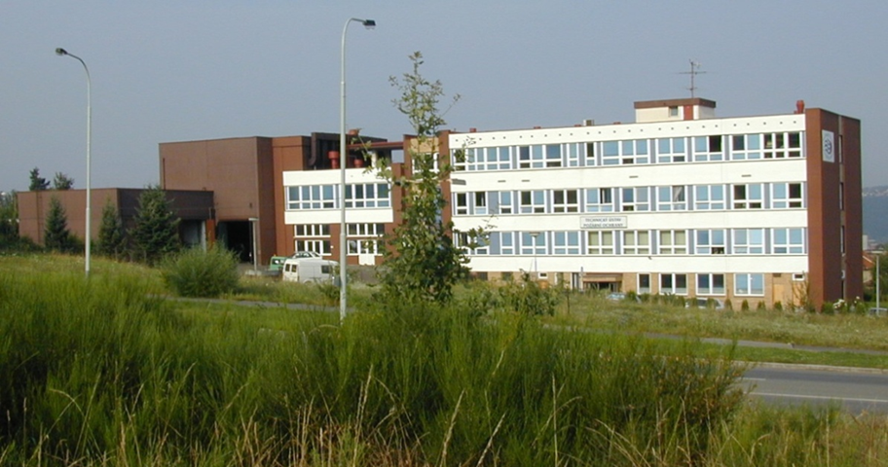
DVACÁTÉ VÝROČÍ VZNIKU TECHNICKÉHO ÚSTAVU PO
Autorizovaná osoba č. 221
Notifikovaná osoba č. 1022
Akreditovaná zkušební laboratoř č. 1011.2
Akreditovaný certifikační orgán č. 3080

Slide 26
V oblasti VV bylo řešeno celkem 10 výzkumných projektů, které byly následně využity v praxi.
Bylo zpracováno celkem 1.254 protokolů ze zkoušek, z toho bylo 182 protokolů ze zkoušek hasiv, 307 protokolů ze zkoušek požárních automobilů, 682 protokolů zkoušek věcných prostředků požární ochrany a 83 protokolů ze zkoušek OOPP.
Bylo vydáno celkem 1.075 certifikátů na požární techniku, věcné prostředky požární ochrany, hasiva a osobní ochranné prostředky pro hasiče, tj. v průměru 53,8 certifikovaných výrobků ročně.
Bylo vypracováno celkem 2.591 požárně technických expertíz, tj. v průměru 144 expertíz ročně (údaj je za roky 1995-2013).

Slide 27
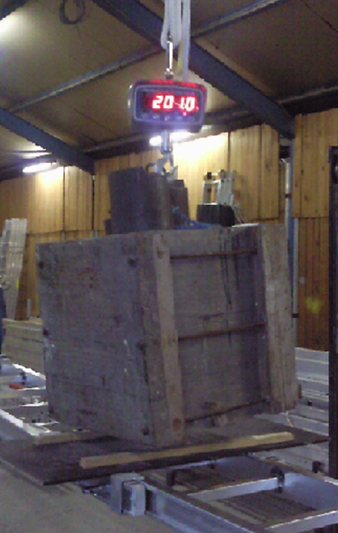
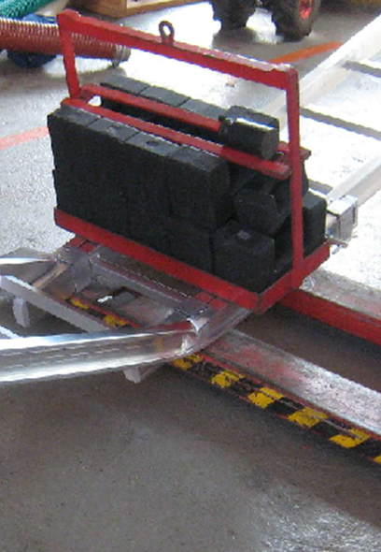
Zkouška nastavovacího žebříku zahraničního výrobce a následně na TÚPO.

Slide 28
Ukázka, čeho by výrobci byli schopní, kdyby TÚPO byl neschopný!!!

Slide 29
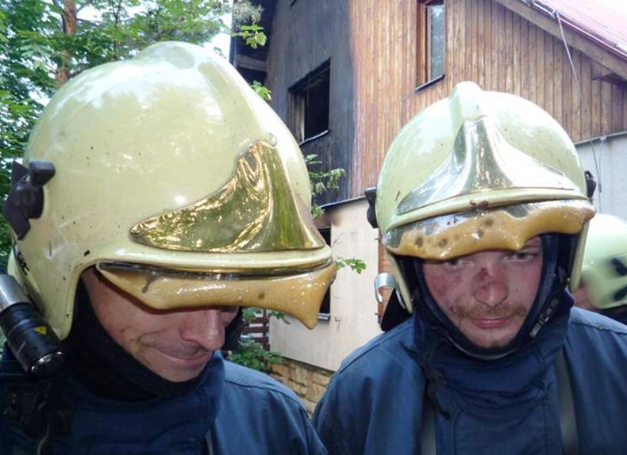
Motto TÚPO Praha:
„Chráníme ty,
kteří zachraňují!“

Slide 30
SEKCE PREVENCE A CIVILNÍ NOUZOVÉ PŘIPRAVENOSTI
brig. gen. Ing. Miloš Svoboda

Slide 31
KONCEPCE OCHRANY OBYVATELSTVA DO ROKU 2020 S VÝHLEDEM DO ROKU 2030
Projednána ve Výboru pro civilní nouzové plánování a v Bezpečnostní radě státu
Schválena 23. října 2013 Vládou ČR, usnesením č. 805
Zpracována generálním ředitelstvím HZS ČR ve spolupráci s odbornou pracovní skupinou VCNP, akademickou obcí, zástupci vysokých škol a odbornou veřejností
Zpráva o stavu ochrany obyvatelstva v ČR v tříletých cyklech od roku 2015
Webové stránky www.hzscr.cz v části ochrana obyvatelstva

Slide 32
POSLÁNÍ A RÁMEC OCHRANY OBYVATELSTVA
Jeden ze základních pilířů bezpečnostního systému ČR
Plnění úkolů v oblasti plánování, organizování a výkonu činností za účelem předcházení vzniku, zajištění připravenosti na mimořádné události a krizové situace a jejich řešení; ochranou obyvatelstva je dále plnění úkolů civilní obrany podle Ženevských protokolů
Úkoly jednotlivých orgánů jsou nepřenositelné, jejich plnění vyplývá z konkrétních ustanovení právních předpisů
Obecnou koordinaci plní Ministerstvo vnitra

Slide 33
ANALÝZA SOUČASNÉHO STAVU
Metodou SWOT posouzeno 6 oblastí:
Síly
Věcné zdroje
Úkoly ochrany obyvatelstva
Krizové řízení
Výchova a vzdělávání
Věda a výzkum, vývoj, inovace
STRATEGICKÉ CÍLE OCHRANY OBYVATELSTVA
Bezpečnost obyvatelstva
Nedělitelnost / Komplexnost
Udržitelnost
Institucionálnost

Slide 34
STRATEGICKÉ PRIORITY OCHRANY OBYVATELSTVA
Širší zapojení občanů do systému (zvýšení sebeochrany obyvatelstva pomocí plošného a cíleného systému výchovy a vzdělávání)
Širší zapojení právnických a podnikajících fyzických osob do přípravy na mimořádné události a krizové situace (užší spolupráce a zapojení zejména těch se zvýšeným rizikem)
Zvýšení odolnosti a ochrany prvků kritické infrastruktury
Cílená podpora vědy a výzkumu, vývoje, inovací s důrazem na využívání dosažených výsledků
Průběžná optimalizace systému ochrany obyvatelstva a zvyšování jeho schopnosti adekvátně reagovat jak na existující, tak na nově poznané hrozby s cílem těmto hrozbám přecházet a být připraven na jejich odvrácení a minimalizaci z nich vyplývajících rizik.

Slide 35
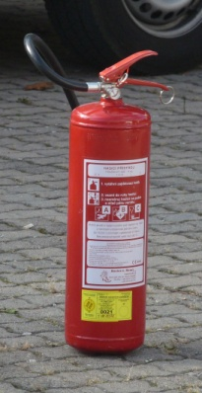
KONTROLNÍ AKCE STÁTNÍHO POŽÁRNÍHO DOZORU
Celkem 13 336 kontrolních akcí (v roce 2012 – 13 995)
– 49% bez závad (v roce 2012: 44% )
Provedeno:
1172 komplexních kontrol (v r. 2012: 1 170 kontrol)
8595 tematických kontrol (v r. 2012: 9 348 kontrol)
3569 kontrolních dohlídek (v r. 2012: 3 477 kontrol)
právnické a podnikající fyzické osoby – 12 809 kontrol
fyzické osoby – 11 kontrol
obce – 433 kontrol
v kontrolní skupině jiného orgánu – 83 kontrol

Slide 36
STAVEBNÍ PREVENCE
vydáno orgány státního požárního dozoru 78 280 stanovisek
účast na 2 791 územních a stavebních řízení
účast na 28 527 řízení o uvedení stavby do užívání
vyřízení dalších 8 618 obdržených žádostí

Slide 37
SPRÁVNÍ ROZHODNUTÍ A POKUTY
V roce 2013 bylo vydáno
89 správních rozhodnutí o zákazu činnosti
17 o vyloučení věci z užívání
87 rozhodnutí k posouzení požárního nebezpečí
Právnické osobě nebo podnikající fyzické osobě byla uložena pokuta ve 633 případech v celkové výši 7 984 000 Kč (v roce 2012 se jednalo o 531 případů v celkové výši 7 503 500 Kč).
Přestupek byl řešen u 58 případů a byly uloženy pokuty v celkové výši 174 500 Kč (v roce 2012 se jednalo o 86 případů v celkové výši 231 900 Kč).
V rámci 1 043 uložených blokových pokut bylo vybráno 522 320 Kč (v roce 2012 se jednalo o 1 376 pokut v celkové výši 665 800 Kč).

Slide 38
ZJIŠŤOVÁNÍ PŘÍČIN VZNIKU POŽÁRŮ
Orgány státního požárního dozoru zpracovaly 8 517 spisů o požárech

Slide 39
POČET POŽÁRNĚ TECHNICKÝCH EXPERTÍZ
Pro vyšetření příčiny vzniku požáru bylo v roce 2013 taktéž vypracováno 475 požárně technických expertíz (a to jak Technickým ústavem požární ochrany, chemickou laboratoří, ale i orgány PČR)

Slide 40
SPOLUPRÁCE S NÁRODNÍM PAMÁTKOVÝM ÚSTAVEM A DALŠÍMI SUBJEKTY PAMÁTKOVÉ PÉČE
V roce 2013 byly ve spolupráci HZS ČR s NPÚ provedeny 23 prohlídky památkových objektů ve správě NPÚ (od roku 2011 celkem 73)
Vyhodnocení prohlídek a kontrol památkových objektů – Zpráva pro VCNP (listopad 2013)
Proběhla konference Pyromeeting 2013 v Brně jako doprovodná akce veletrhu PYROS/ISET se zaměřením na požární ochrana historických památek (pro samosprávu, státní správu a odbornou veřejnost)

Slide 41
VÝBOR PRO CIVILNÍ NOUZOVÉ PLÁNOVÁNÍ
Výbor pro civilní nouzové plánování je pracovním výborem Bezpečnostní rady státu zaměřený na oblast ochrany obyvatelstva a ekonomiky, ochrany kritické infrastruktury a na oblast ochrany vnitřní bezpečnosti státu.
V roce 2013 tři jednání, byly projednány dvě desítky materiálů z nichž byly nejvýznamnější:
Koncepce ochrany obyvatelstva do roku 2020 s výhledem do roku 2030
Aktualizace Seznamu prvků kritické infrastruktury, jejichž provozovatelem je organizační složka státu – aktualizace v rámci průběžného posuzování prvků KI
Vyhodnocení cvičení ZÓNA 2013 – posouzení přípravy a průběhu cvičení v souvislosti se simulovanou radiační havárií na JE Dukovany
Plán cvičení orgánů krizového řízení na léta 2014 až 2016 – střednědobý výhled organizace cvičení orgánů krizového řízení v ČR

Slide 42
NOVÁ LEGISLATIVA V OBLASTI CIVILNÍ OCHRANY EU
MV-GŘ HZS ČR se za irského a litevského předsednictví v rámci pracovní skupiny Rady EU pro civilní ochranu podílelo na novém návrhu Rozhodnutí Evropského parlamentu a Rady o mechanismu civilní ochrany Unie:
Návrh byl schválen 16. prosince 2013 viz Rozhodnutí Evropského parlamentu a Rady č. 1313/2013/EU o mechanismu civilní ochrany Unie s účinnosti od 1. ledna 2014
Nový mechanismus civilní ochrany Unie bude podporovat, koordinovat a doplňovat činnosti členských států EU v oblasti ochrany obyvatelstva a zlepšovat účinnost systémů v oblasti prevence, připravenosti a odezvy na přírodní a člověkem způsobené katastrofy všech druhů v rámci Unie i mimo.

Slide 43
VZTAH OCHRANY OBYVATELSTVA, CIVILNÍ OCHRANY A CIVILNÍ OBRANY

Slide 44
CENA ZA MIMOŘÁDNÉ VÝSLEDKY DOSAŽENÉ V OBLASTI BEZPEČNOSTNÍHO VÝZKUMU
Udělena ministrem vnitra 11.11.2013 pro řešitelský tým GŘ HZS ČR – Institut ochrany obyvatelstva Lázně Bohdaneč za:
2 celosvětově uznané patenty, uděleny Mezinárodní patentovou organizaci se sídlem v Ženevě
12 certifikovaných metodik (z toho 5 metodik analýzy methanolu v lihovinách v rámci podpory při methanolové kauze)

Slide 45
Dále:
Pokročilý kurz na ochranu proti chemickým zbraním pro 11 expertů ze státu východní Afriky (Etiopie, Keňa, Mauricius, Rwanda, Seychely a Uganda)
Program zabezpečen instruktory Institutu
Kurz pod hlavičkou Organizace pro zákaz chemických zbraní (OPCW) a Státního úřadu pro jadernou bezpečnost
V roce 2013 udělena pamětní plaketa OPCW za 15 letou spolupráci v oblasti výcviku odborníků na chemickou ochranu
V rámci methanolové aféry Institut analyzoval dalších 69 vzorků lihovin pro Policii ČR (343 vzorků v roce 2012)

Slide 46
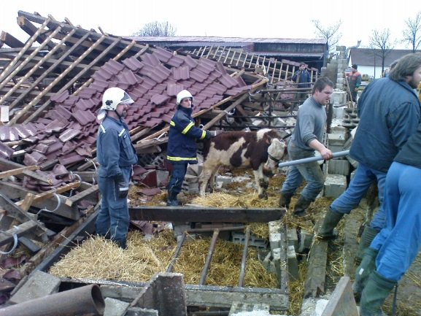
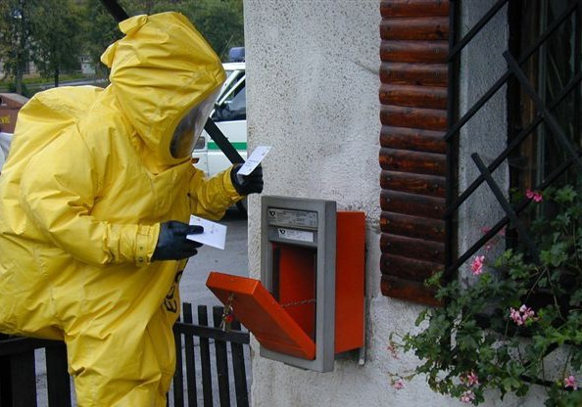
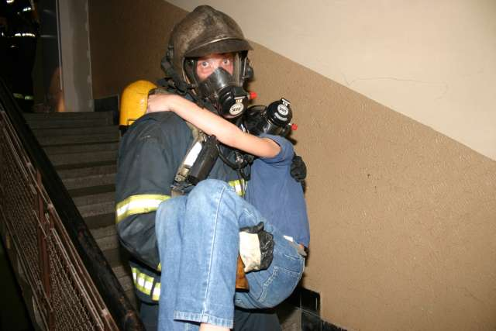
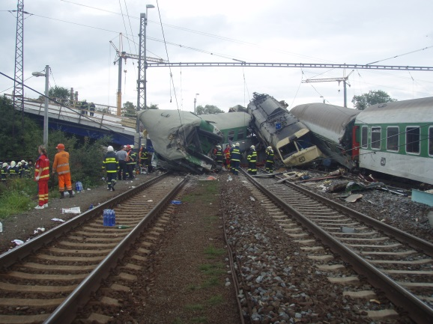
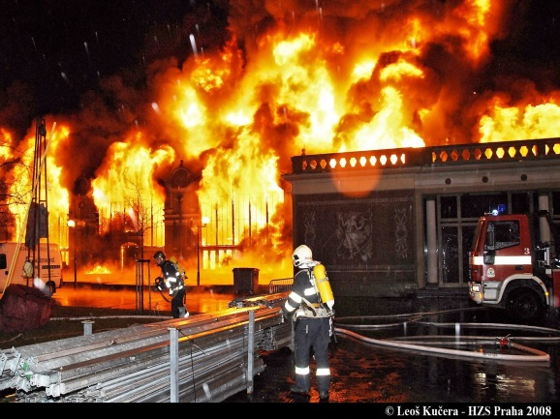
ÚPRAVA RÁMCOVÉHO VZDĚLÁVACÍHO PROGRAMU PRO ZÁKLADNÍ VZDĚLÁVÁNÍ
každý z nás může být kdykoliv konfrontován s různými mimořádnými událostmi většího či menšího rozsahu

Slide 47
aby člověk při mimořádné události reagoval správně, nestačí mu předat jen jednorázovou informaci, ale je potřeba, aby si informace zapamatoval a dokázal je použít
SYSTÉM VZDĚLÁVÁNÍ

Slide 48
v roce 2013 byl schválen Rámcový vzdělávací program pro základní vzdělávání, ve kterém je lépe specifikována problematika ochrany člověka za mimořádných (objevuje se v sedmi z devíti oblastí)
od školního roku 2013/2014 se tedy děti budou pravidelně učit např. o tom, jak volat na tísňovou linku, předcházet požáru, zachovat se při chemické havárii, co dělat, když zazní siréna, ale i čelit nebezpečím, která na ně číhají doma, v přírodě, na výletě apod.

Slide 49
tomu předcházela dlouhodobá (cca 9 let) intenzivní spolupráce s Ministerstvem školství, mládeže a tělovýchovy a jím přímo řízenými organizacemi, zejména Výzkumným ústavem pedagogickým (nově součástí Národního ústavu pro vzdělávání) a Národním institutem pro další vzdělávání
na revizi spolu s HZS ČR od začátku spolupracovali Ministerstvo dopravy a Ministerstvo zdravotnictví, v poslední fázi se do úprav zapojilo i Ministerstvo obrany
RVP ZV
snahou bylo skloubit problematiky tak, aby nedocházelo k duplicitám a tím zbytečnému rozšiřování učiva

Slide 50
ODBORNĚ PŘIPRAVENÍ UČITELÉ
HZS ČR spolupracuje s vysokými školami připravujícími budoucí učitele na naplňování usnesení vlády č. 734/2011, týkající se budoucích učitelů, zejména tím, že poskytuje konzultace, lektory, spolupodílí se na zpracování studijních textů apod.
HZS ČR vzdělává také stávající učitele, a to buď ve spolupráci s Národním institutem pro další vzdělávání nebo samostatně ve svých vzdělávacích zařízeních nebo přímo ve školách – od roku 2001 bylo takto proškoleno 20 800 učitelů
v loňském roce se nám podařilo u Ministerstva školství, mládeže a tělovýchovy akreditovat vzdělávací programy pro učitele základních a středních škol; kurzy realizované podle něj budou součástí dalšího vzdělávání pedagogických pracovníků a měly by pomoci učitelům zvládnou tuto problematiku ve výuce
v roce 2013 bylo HZS ČR celkově proškoleno 3 558 učitelů, což je oproti roku 2012 trojnásobný nárůst

Slide 51
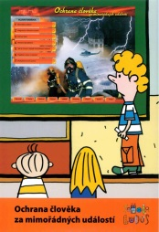
UČEBNICE A POMŮCKY
pro podporu výuky ve školách byla vytvořena řada pomůcek a učebnic, které jsou učitelům a žákům k dispozici
učitelům je zase určen metodický materiál Podklad k výuce témat ochrany člověka za běžných rizik a mimořádných událostí v základních školách, který jim napomáhá začlenit problematiku do výuky v jednotlivých ročnících; naleznou v něm také další teoretické informace k tématům, ale i soubor testových otázek apod.
Pomůcky vydané MV-GŘ HZS ČR
Nakladatelství Fortuna
Nakladatelství ALBRA
Videokazety a DVD

Slide 52
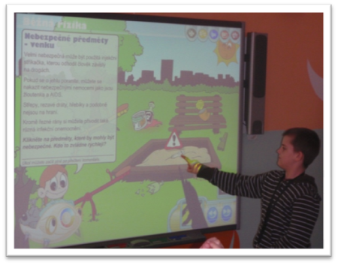
PROJEKTY PODPORUJÍCÍ VÝUKU
Projekt „Záchranný kruh“
www.zachranny-kruh.cz
spolupráce s občanským sdružením Asociace "Záchranný kruh„
učitelé, žáci, ale i třeba rodiče mohou plně využívat portálu „Záchranný kruh“, výstupů z projektu „Chraň svůj svět, chraň svůj život“, grafické materiály v elektronické podobě (pexeso, obrázky), pracovní listy pro základní školy, výukové materiály, testové otázky apod.
Foto: Asociace Záchranný kruh

Slide 53
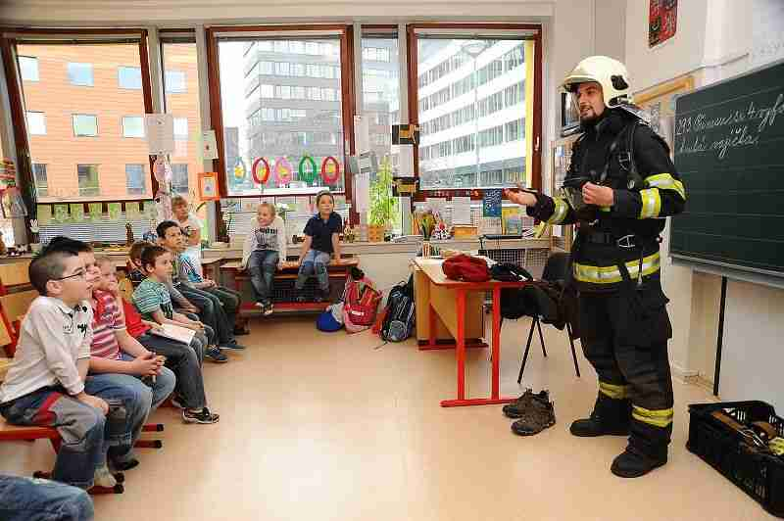
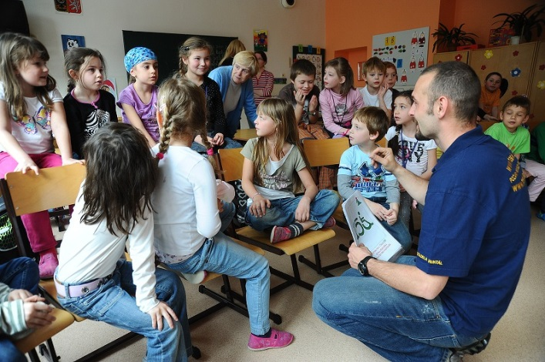
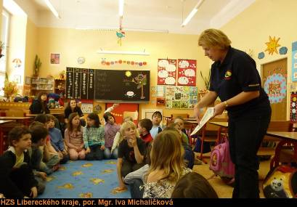
HASÍK CZ
www.hasik.cz
příslušníci HZS ČR jezdí, ale i přímo do škol v rámci projektu HASÍK
jde o předávání informací dětem základních škol (2. a 6. ročníku) formou besed z oblasti ochrany obyvatelstva a požární ochrany v souladu se stanoveným obsahovým zaměřením
informace předává určená dvojice aktivistů, která prošla kurzy instruktorů pořádanými o.s. Citadela Bruntál
Foto: HZS hl. m. Prahy

Slide 54
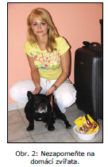
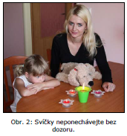
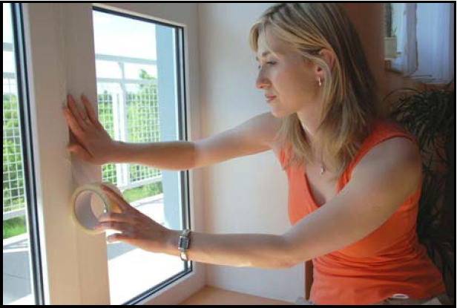
PROJEKT „VAŠE CESTY K BEZPEČÍ“
www.firebrno.cz/vase-cesty-k-bezpeci
informační vzdělávací projekt HZS Jihomoravského kraje, Krajského ředitelství policie Jihomoravského kraje a Diecézní charity Brno
výsledkem projektu je i brožura, která je ke stažení na uvedených stránkách
zahrnuje 3 okruhy témat – ochrana obyvatelstva, požární prevence a bezpečnost občana a obsahuje 33 témat a je využitelný v plném rozsahu pro výuku

Slide 55
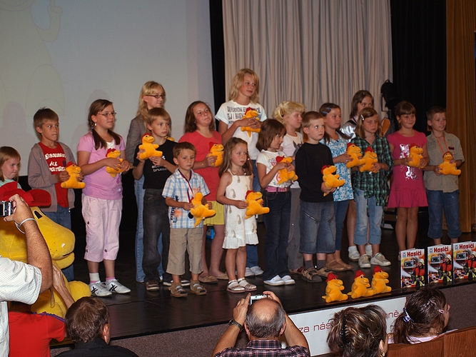
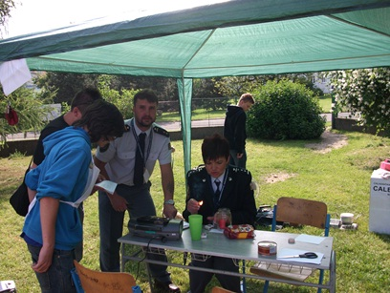
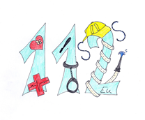
SPOLUPRÁCE SE SLOŽKAMI IZS
HZS ČR podporuje výuku realizací besed, soutěžemi pro žáky, exkurzemi na stanicích
vše je však pouze doplňková forma – nenahrazuje výuku a roli učitele
Obrázek z výtvarné soutěže „Dávají za nás ruku do ohně“
Vyhlášení výtvarné soutěže „Dávají za nás ruku do ohně“
Pohybově – vědomostní soutěž „Malý záchranář“ v Plzni
FOTO: HZS Plzeňského kraje

Slide 56
HZS ČR bude i nadále rozvíjet systém vzdělávání a bude mu věnovat zvýšenou pozornost, neboť právě v rámci tohoto systému může obyvatelstvo získat potřebné návyky, znalosti a dovednosti k předcházení a zmírnění následků mimořádných událostí, ale i změnit své postoje k otázce své vlastní bezpečnosti

Slide 57
SEKCE EKONOMIKY
plk. Mgr. Bc. Slavomír Bell, MSc.

Slide 58
POROVNÁNÍ ROZPOČTU VÝDAJŮ HZS ČR (bez výdajů za oblast sociálního zabezpečení a výdajů na EU projekty)
ROK | Stanovený rozpočet výdajů CELKEM (v tis. Kč)
2001 | 3 872 080,000
2002 | 5 357 452,000
2003 | 6 196 188,000
2004 | 6 226 954,000
2005 | 6 978 478,000
2006 | 7 294 021,000
2007 | 7 751 198,000
2008 | 8 080 957,000
2009 | 8 140 551,000
2010 | 8 364 726,000
2011 | 6 857 953,000
2012 | 6 696 678,000
2013 | 6 593 111,000
2014 | 6 827 567,241
Výhled 2015 | 6 491 153,162
Výhled 2016 | 6 224 054,955

Slide 59
VÝVOJ INVESTIC HZS ČR
ROK | Investice CELKEM (v tis. Kč)
2010 | 883 971,000
2011 | 319 108,000
2012 | 224 475,000
2013 | 261 551,000
2014 | 273 840,000
Výhled 2015 | 100 000,000
Výhled 2016 | 0,000

Slide 60
VEŘEJNÉ ZAKÁZKY V ROCE 2013
Oddělení v roce 2013 vyhlásilo 62 veřejných zakázek.
V průběhu výběrového řízení bylo zrušenou 7 výběrových řízení.
10 výběrových řízení probíhá ještě v současné době.
Vysoutěženo bylo 45 výběrových řízení a byly uzavřeny smlouvy za 304,9 mil. Kč.
Z toho:
Zakázky spolufinancované z IOP 266,1 mil. Kč
Povodně 2013 11,8 mil. Kč
Ostatní podlimitní a nadlimitní zakázky 19,9 mil. Kč
Zakázky malého rozsahu 7,1 mil. Kč

Slide 61
LIKVIDAČNÍ PRÁCE PROVÁDĚNÉ JEDNOTKAMI HZS ČR V SOUVISLOSTI S DOPRAVNÍMI NEHODAMI
Náhrady účtovány pojišťovnám na LP prováděné do 31.8.2013.
Náhrady přijaté od pojišťoven na účty HZS krajů za rok 2013 celkem: 48 194 540 Kč
Na základě dohody s Českou kanceláří pojistitelů.

Slide 62
SEKCE ŘÍZENÍ LIDSKÝCH ZDROJŮ
plk. Mgr. Josef Slavík

Slide 65
Počty mužů a žen HZS ČR k 1.1.2014
Kategorie | Muži | Ženy | CELKEM
Služební poměr | 8349 | 845 | 9194
Pracovní poměr | 303 | 680 | 983
Celkem | 8652 85% | 1525 15% | 10177

Slide 66
Přehled věkové struktury příslušníků HZS ČR k 1.1.2014
Věk | do 20 let | 20-30 let | 30-40 let | 40-50 let | 50-60 let | nad 60 let | Celkem
Počet | 5 | 1450 | 3814 | 2809 | 982 | 134 | 9 194

Slide 67
Přehled věkové struktury zaměstnanců v pracovním poměru HZS ČR k 1.1.2014
Věk | do 30 let | 30-40 let | 40-50 let | 50-60 let | nad 60 let | Celkem
Počet | 57 | 191 | 286 | 361 | 88 | 983

Slide 68
Přehled vzdělání příslušníků HZS ČR k 1.1.2014
Stupeň vzdělání | Základní | Výuční list | Střední s maturitou | Vyšší odborné | Bakalářské | Magisterské | CELKEM
Počet | 1 | 0 | 6233 | 298 | 828 | 1834 | 9194

Slide 69
Přehled vzdělání zaměstnanců v pracovním poměru HZS ČR k 1.1.2014
Stupeň vzdělání | Základní | Výuční list | Střední s maturitou | Vyšší odborné | Bakalářské | Magisterské | CELKEM
Počet | 18 | 5 | 680 | 7 | 72 | 201 | 983

Slide 70
Struktura příslušníků u HZS ČR k 1.1.2014
Počet let | Velitel stanice/velitel roty | Velitel čety | Velitel družstva | Ostatní vedoucí služební funkcionáři | Řízení příslušníci | CELKEM
GŘ HZS ČR |  |  |  | 56 | 171 | 227
HZS hlavního města Prahy | 11 | 33 | 69 | 42 | 687 | 842
HZS Středočeského kraje | 22 | 33 | 131 | 44 | 783 | 1013
HZS Jihočeského kraje | 16 | 21 | 84 | 38 | 517 | 676
HZS Plzeňského kraje | 16 | 27 | 74 | 34 | 463 | 614
HZS Karlovarského kraje | 8 | 9 | 33 | 24 | 227 | 301
HZS Ústeckého kraje | 20 | 21 | 87 | 38 | 568 | 734
HZS Libereckého kraje | 9 | 12 | 42 | 28 | 278 | 369
HZS Královéhradeckého kraje | 13 | 15 | 55 | 29 | 371 | 483
HZS Pardubického kraje | 15 | 12 | 60 | 30 | 340 | 457
HZS Kraje Vysočina | 19 | 15 | 68 | 33 | 417 | 552
HZS Jihomoravského kraje | 23 | 23 | 105 | 36 | 675 | 862
HZS Olomouckého kraje | 13 | 15 | 57 | 30 | 423 | 538
HZS Moravskoslezského kraje | 22 | 42 | 103 | 38 | 722 | 927
HZS Zlínského kraje | 9 | 14 | 57 | 29 | 314 | 423
ZÚ HZS ČR | 3 | 9 | 22 | 13 | 110 | 157
SOŠ PO a VOŠ PO |  |  |  | 4 | 15 | 19
Počet příslušníků | 219 | 301 | 1047 | 546 | 7081 | 9194

Slide 71
Počty příslušníků HZS ČR v jednotlivých tarifních třídách k 1.1.2014
TT | Počet
1.TT | 7
2.TT | 116
3.TT | 3134
4.TT | 1769
5.TT | 1422
6.TT | 872
7.TT | 804
8.TT | 743
9.TT | 231
10.TT | 91
11.TT | 5
Celkem | 9194

Slide 72
Režim služby u HZS ČR k 1.1.2014
Režim služby | Výjezd - směna 24 hod. | OPIS - směna 12/24 hod. | Denní | Ostatní směna | CELKEM
GŘ HZS ČR |  | 11 | 216 |  | 227
HZS hlavního města Prahy | 578 | 51 | 147 | 66 | 842
HZS Středočeského kraje | 752 | 52 | 198 | 11 | 1013
HZS Jihočeského kraje | 479 | 42 | 154 | 1 | 676
HZS Plzeňského kraje | 427 | 40 | 147 |  | 614
HZS Karlovarského kraje | 199 | 24 | 78 |  | 301
HZS Ústeckého kraje | 531 | 47 | 152 | 4 | 734
HZS Libereckého kraje | 234 | 35 | 97 | 3 | 369
HZS Královéhradeckého kraje | 319 | 28 | 126 | 10 | 483
HZS Pardubického kraje | 310 | 32 | 112 | 3 | 457
HZS Kraje Vysočina | 396 | 31 | 123 | 2 | 552
HZS Jihomoravského kraje | 619 | 48 | 182 | 13 | 862
HZS Olomouckého kraje | 369 | 36 | 126 | 7 | 538
HZS Moravskoslezského kraje | 691 | 40 | 188 | 8 | 927
HZS Zlínského kraje | 300 | 28 | 94 | 1 | 423
ZÚ HZS ČR |  |  | 152 | 5 | 157
SOŠ PO a VOŠ PO |  |  | 19 |  | 19
Počet | 6204 | 545 | 2311 | 134 | 9194

Slide 73
Přehled odsloužených let příslušníků k 1.1.2014
Počet let | do 6 let | nad 6 do 15 let | nad 15 do 20 let | nad 20 do 30 let | nad 30 let | Celkem
GŘ HZS ČR | 51 | 98 | 28 | 37 | 13 | 227
HZS hlavního města Prahy | 146 | 334 | 176 | 169 | 17 | 842
HZS Středočeského kraje | 170 | 444 | 163 | 220 | 16 | 1013
HZS Jihočeského kraje | 114 | 296 | 103 | 150 | 13 | 676
HZS Plzeňského kraje | 81 | 323 | 87 | 116 | 7 | 614
HZS Karlovarského kraje | 67 | 145 | 48 | 38 | 3 | 301
HZS Ústeckého kraje | 137 | 375 | 88 | 129 | 5 | 734
HZS Libereckého kraje | 62 | 189 | 51 | 63 | 4 | 369
HZS Královéhradeckého kraje | 110 | 208 | 62 | 90 | 13 | 483
HZS Pardubického kraje | 100 | 207 | 68 | 77 | 5 | 457
HZS Kraje Vysočina | 101 | 247 | 86 | 108 | 10 | 552
HZS Jihomoravského kraje | 191 | 356 | 143 | 160 | 12 | 862
HZS Olomouckého kraje | 87 | 263 | 95 | 83 | 10 | 538
HZS Moravskoslezského kraje | 132 | 438 | 169 | 179 | 9 | 927
HZS Zlínského kraje | 85 | 167 | 69 | 96 | 6 | 423
ZÚ HZS ČR | 62 | 72 | 12 | 10 | 1 | 157
SOŠ PO a VOŠ PO | 7 | 7 | 3 | 2 |  | 19
Počet příslušníků | 1703 | 4169 | 1451 | 1727 | 144 | 9194

Slide 76
Porovnání skutečného průměrného platu příslušníků HZS za rok 2007-2013 s rozpočtovaným průměrným platem v roce 2007-2013 u HZS ČR (v Kč) - grafické znázornění
rozdíl mezi skutečným průměrným platem v roce 2008/2007 v % | rozdíl mezi skutečným průměrným platem v roce 2009/2008 v % | rozdíl mezi skutečným průměrným platem v roce 2010/2009 v % | rozdíl mezi skutečným průměrným platem v roce 2011/2010 v % | rozdíl mezi skutečným průměrným platem v roce 2012/2011 v % | rozdíl mezi skutečným průměrným platem v roce 2013/2012 v %
2,3 | 2,4 | -1 | -7 | 0,1 | 0,8

Slide 77
Grafické znázornění skutečných průměrných měsíčních platů (v Kč) u HZS ČR za rok 2013 v členění podle tříd a jednotlivých skupin příslušníků HZS
 | 1. třída | 2. třída | 3. třída | 4. třída | 5. třída | 6. třída | 7. třída | 8. třída | 9. třída | 10. třída
příslušníci HZS v denní směně |  |  | 23 360 | 27 352 | 30 717 | 30 683 | 33 298 | 38 560 | 49 992 | 68 884
příslušníci HZS - výjezdoví | 24 285 | 19 874 | 26 986 | 31 640 | 36 286 | 41 731
příslušníci HZS - operační středisko 24 hodinová směna |  |  |  | 29 266 | 33 933 | 38 963 | 40 960 | 41 145
příslušníci HZS - operační středisko 12 hodinová směna |  |  |  |  | 26 643 |  | 34 905
 | Grafické znázornění skutečného průměrného platu za rok 2013

Slide 79
Porovnání jednotlivých složek skutečného průměrného měsíčního platu příslušníků HZS za rok 2007-2013 v Kč
Hasičský záchranný sbor ČR | platový tarif | příplatek za vedení | zvláštní příplatek | osobní příplatek | odměna za služební pohotovost | plat a příplatek za práci přesčas | náhrady | odměny | celkem průměrný měsíční plat
průměrný plat za rok 2007 | 21 258 | 458 | 2 307 | 745 | 3 019 | 332 | 3 609 | 1 343 | 33 071
průměrný plat za rok 2008 | 20 847 | 467 | 2 406 | 957 | 3 030 | 311 | 3 888 | 1 913 | 33 819
průměrný plat za rok 2009 | 21 250 | 481 | 2 747 | 1 101 | 3 140 | 317 | 4 020 | 1 586 | 34 642
průměrný plat za rok 2010 | 21 637 | 483 | 2 346 | 1 090 | 3 099 | 287 | 3 965 | 1 405 | 34 312
průměrný plat za rok 2011 | 19 519 | 494 | 1 954 | 1 087 | 2 795 | 186 | 3 628 | 2 243 | 31 906
průměrný plat za rok 2012 | 19 570 | 571 | 2 008 | 1 369 | 2 838 | 208 | 3 602 | 1 776 | 31 942
průměrný plat za rok 2013 | 19 705 | 553 | 2 048 | 1 410 | 2 913 | 298 | 3 573 | 1 691 | 32 191
Porovnání jednotlivých složek skutečného průměrného měsíčního platu příslušníků HZS za rok 2007-2013 v % k celkovému průměrnému platu
Hasičský záchranný sbor ČR | platový tarif | příplatek za vedení | zvláštní příplatek | osobní příplatek | odměna za služební pohotovost | plat a příplatek za práci přesčas | náhrady | odměny | celkem průměrný měsíční plat
průměrný plat za rok 2007 | 64,2% | 1,4% | 7,0% | 2,3% | 9,1% | 1,0% | 10,9% | 4,1% | 100,0%
průměrný plat za rok 2008 | 61,6% | 1,4% | 7,1% | 2,8% | 9,0% | 0,9% | 11,5% | 5,7% | 100,0%
průměrný plat za rok 2009 | 61,3% | 1,4% | 7,9% | 3,2% | 9,1% | 0,9% | 11,6% | 4,6% | 100,0%
průměrný plat za rok 2010 | 63,1% | 1,4% | 6,8% | 3,2% | 9,0% | 0,8% | 11,6% | 4,1% | 100,0%
průměrný plat za rok 2011 | 61,2% | 1,5% | 6,1% | 3,4% | 8,8% | 0,6% | 11,4% | 7,0% | 100,0%
průměrný plat za rok 2012 | 61,3% | 1,8% | 6,3% | 4,3% | 8,9% | 0,7% | 11,3% | 5,6% | 100,0%
průměrný plat za rok 2013 | 61,2% | 1,7% | 6,4% | 4,4% | 9,0% | 0,9% | 11,1% | 5,3% | 100,0%

Slide 82
DĚKUJEME ZA POZORNOST
TISKOVÁ KONFERENCE MV – GŘ HZS ČR 29. ledna 2014
PRAHA

